Slide 1
Основы реляционных баз данных
SFT.03.003
Реляционная модель данных.
Отношения, ключи, связи.
Архитектура СУБД.
Svyatoslav Kulikov
Training And Education Manager
svyatoslav_kulikov@epam.com

Slide 2
Содержание
Определения.
Реляционная модель данных.
Отношения, ключи, связи.
Типы связей и их применение.
Целостность данных.
Основные нормальные формы.
Архитектура СУБД.
Инструментальные средства проектирования баз данных.
Установка и настройка СУБД MySQL.

Slide 3
Определения

Slide 4
Основные определения
База данных (БД, database) – структурированный организованный набор данных, описывающих характеристики какой-либо физической или виртуальной системы.
«Базой данных» часто упрощённо или ошибочно называют Системы Управления Базами Данных (СУБД, database management system, DBMS).
Нужно различать набор данных (собственно БД) и программное обеспечение, предназначенное для организации и ведения баз данных (СУБД).

Slide 5
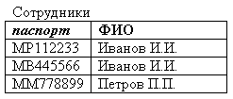
Основные определения
Данные – это представление фактов и идей в формализованном виде, пригодном для передачи и обработки в некотором информационном процессе.

Slide 6
Логика построения базы данных
Организация структуры БД формируется, исходя из следующих соображений:
Адекватность описываемому объекту или системе.
Удобство использования.

Slide 7
Уровни проектирования баз данных
Допустим, у нас есть отдел кадров, и мы решаем, как хранить данные о сотрудниках.
Инфологический уровень – описывает общую модель БД в терминах отношений (таблиц) и связей («Мы будем хранить данные в личных делах»).
Даталогический уровень – формализует модель БД до чёткого описания структуры отношений, требований целостности и т.п. («Личное дело каждого сотрудника представляет собой два документа – листок по учёту кадров и биографию»).
Физический уровень – описывает типы данных, методы доступа, индексы и т.п. («Документы личного дела будут распечатаны на листах А4, сшиты в папку и спрятаны в сейф в углу кабинета начальника»).

Slide 8



Реляционные базы данных
Реляционная БД – БД, основанная на теоретико-множественной реляционной даталогической модели. Теория реляционных баз данных была разработана доктором Коддом из компании IBM в 1970 году.
В реляционных БД все данные представлены в виде таблиц, разбитых на строки и столбцы, на пересечении которых расположены данные.
Запросы к таким таблицам возвращают таблицы, которые сами могут становиться предметом дальнейших запросов.

Slide 9
Ключевые особенности реляционных баз данных
Кратко особенности реляционных БД можно сформулировать следующим образом:
Данные хранятся в таблицах, состоящих из столбцов («атрибутов») и строк («записей», «кортежей»).
На пересечении каждого столбца и строчки стоит в точности одно значение.
У каждого столбца есть своё имя, которое служит его названием, и все значения в одном столбце имеют один тип.
Запросы к базе данных возвращают результат в виде таблиц, которые тоже могут выступать как объект запросов.
Строки в реляционной базе данных неупорядочены – упорядочивание производится в момент формирования ответа на запрос.
Общепринятым стандартом языка работы с реляционными базами данных является язык SQL.

Slide 10
Реляционная модель данных

Slide 11
Определения
Реляционная модель данных (relational data model) – логическая модель данных, строгая математическая теория, описывающая структуру, правила обеспечения целостности и правила обработки данных в реляционных базах данных.

Slide 12
Достоинства реляционной модели данных
Простота, т.к. единственной информационной конструкцией является отношение (таблица).
При проектировании применяются строгие правила, базирующие на математическом аппарате.
Обеспечивает полную независимость данных, т.е. при изменении структуры реляционной БД не надо переписывать работающие с ней приложения.
Полностью изолирует от пользователей уровень хранения БД во внешней памяти.

Slide 13
Недостатки реляционной модели данных
Относительно низкая скорость доступа к данным и использование большого объёма внешней памяти.
Трудность понимания структуры в случае наличия большого числа отношений.
Невозможность или высокая сложность представления в виде таблиц некоторых предметных областей (например, графовых структур).

Slide 14
Важно для понимания следующей темы
Целостность базы данных (database integrity) – соответствие имеющейся в базе данных информации её внутренней логике, структуре и всем явно заданным правилам.
Каждое правило, налагающее некоторое ограничение на возможное состояние базы данных, называется ограничением целостности (integrity constraint).
Примеры таких правил:
вес детали должен быть положительным;
количество знаков в телефонном номере на должно превышать N;
возраст матери не может быть меньше возраста её ребёнка (и, по логике вещей, не может быть «чуть-чуть больше возраста ребёнка»).

Slide 15
Отношения, ключи, связи

Slide 16
Отношения
Отношение (relation) – подмножество декартового произведения множеств D₁, D₂, … , D_{n} (n≥1), не обязательно различных.
Исходные множества D₁, D₂, ... ,D_{n} называют в модели доменами (в СУБД используется понятие «тип данных»).
Отношение имеет простую графическую интерпретацию в виде таблицы, столбцы (поля, атрибуты) которой соответствуют вхождениям доменов в отношение, а строки (записи, кортежи) – наборам из n значений, взятых из исходных доменов.
Заголовок отношения
ФИО | Тел1 | Тел2
Иванов И.И. | 123-45-67 | 123-45-00
Петров П.П. | 123-45-88 | 123-45-11
Фёдоров Ф.Ф. | 123-45-99 | 123-45-22
Кортеж
Отношение
Notes:
Отношение является важнейшим понятием и представляет собой двумерную таблицу, содержащую некоторые данные.
Сущность есть объект любой природы, данные о котором хранятся в базе данных. Данные о сущности хранятся в отношении.
Атрибуты представляют собой свойства, характеризующие сущность. В структуре таблицы каждый атрибут именуется и ему соответствует заголовок столбца таблицы.
В общем случае порядок кортежей в отношении, как и в любом множестве, не определен. Однако в реляционных СУБД для удобства кортежи все же упорядочивают. Чаще всего для этого выбирают некоторый атрибут, по которым система автоматически сортирует кортежи по возрастанию или убыванию. Если пользователь не назначает атрибута упорядочения, система автоматически присваивает номер кортежам в порядке их ввода.
Домен представляет собой множество всех возможных значений определенного атрибута отношения. Отношение СОТРУДНИК включает 4 домена. Домен 1 содержит фамилии всех сотрудников, домен 2 – номера всех отделов фирмы, домен 3 – название всех должностей, домен 4 – даты рождения всех сотрудников. Каждый домен образует значения одного типа данных, например, числовые или символьные.
Отношение СОТРУДНИК содержит 3 кортежа. Кортеж рассматриваемого отношения состоит из 4 элементов, каждый из которых выбирается из соответствующего домена. Каждому кортежу соответствует строка таблицы (Рис. 1).
Схема отношения (заголовок отношения) представляет собой список имен атрибутов. Например, для приведенного примера схема отношения имеет вид СОТРУДНИК(ФИО, Отдел, Должность, Д_Рождения). Множество собственно кортежей отношения часто называют содержимым (телом) отношения.

Slide 17
Связи
Связь (relationship) – способ указания того факта, что два (иногда – одно или более двух) отношения находятся в логической взаимосвязи друг с другом.
Наличие связи налагает на объединённые этой связью отношения ряд ограничений, призванных гарантировать целостность базы данных.
Связи организуются с помощью ключей.

Slide 18
Ключи
Ключ (key) – атрибут (или совокупность атрибутов) отношения, обладающий некоторыми специфическими свойствами, зависящими от вида ключа.

Slide 19
Первичный ключ
Первичный ключ (primary key) – минимальное множество атрибутов, являющееся подмножеством заголовка данного отношения, составное значение которых уникально определяет кортеж отношения.
На практике термин «первичный ключ» обозначает поле (столбец) или группу полей таблицы базы данных, значение которого (или комбинация значений которых) используется в качестве уникального идентификатора записи (строки) этой таблицы.

Slide 20
Первичный ключ
Помните, что в теории реляционных баз данных таблица (отношение) представляет собой изначально неупорядоченный набор записей (кортежей).
Единственный способ идентифицировать определённую запись в этой таблице – указать набор значений одного или нескольких полей, который был бы уникальным для этой записи.
Первичный ключ в таблице является базовым уникальным идентификатором для записей. Значение первичного ключа используется везде, где нужно указать на конкретную запись. На использовании первичных ключей основана организация связей между таблицами реляционной БД.

Slide 21
Простой первичный ключ
Простой первичный ключ (simple key) – первичный ключ, состоящий из единственного поля таблицы (атрибута отношения), значения которого уникальны для каждой записи.
Так, например, не может быть двух работников с одинаковыми номерами паспортов, поэтому в таблице, содержащей записи о работниках, номер паспорта может быть первичным ключом.

Slide 22
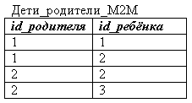
Составной первичный ключ
Составной первичный ключ (compound key, composite key, concatenated key) – первичный ключ, состоящий из нескольких полей таблицы (атрибутов отношения).
Если таблица не имеет единственного уникального поля, первичный ключ может быть составлен из нескольких полей, совокупность значений которых гарантирует уникальность.
Классическим примером составного первичного ключа является ситуация с «таблицей связи», используемой при организации связи типа «многие ко многим».

Slide 23
Естественный и синтетический (суррогатный) первичный ключ
Первичный ключ может состоять из информационных полей таблицы (то есть полей, содержащих полезную информацию об описываемых объектах).
Такой первичный ключ называют естественным ключом.
На практике использование естественных ключей наталкивается на определённые сложности:
низкая эффективность (размер, необходимость дублировать в случае миграции);
необходимость каскадных изменений;
несоответствие реальности (значение выбранного в качестве первичного ключа поля может быть задано позже).

Slide 24
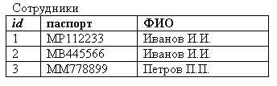
Естественный и синтетический (суррогатный) первичный ключ
Вследствие этих и других соображений в практике проектирования БД чаще используют т.н. синтетические (суррогатные) ключи – искусственно созданные технические ключевые поля, не несущие информации об объектах.
Чаще всего таким ключом является целочисленное поле, на которое налагается функция автоинкрементирования.
Главное достоинство суррогатного ключа состоит в том, что он никогда не изменяется (нет проблем с каскадными изменениями).

Slide 25
Возможный ключ
Возможный ключ (possible key) – атрибут или набор атрибутов (полей) отношения (таблицы), совокупность значений которых отвечает требованиям, предъявляемым к первичному ключу (т.е. является уникальной для каждой записи в таблице).
Каждый возможный ключ, кроме выбранного первичным, называется так же альтернативным ключом (alternative key).
Таблица может иметь несколько возможных ключей, один из которых выбирается в качестве первичного ключа.
Для возможных ключей в БД создаются индексы, обеспечивающие быстрый поиск записей по набору значений полей ключа.

Slide 26
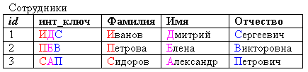
Интеллектуальный ключ
Интеллектуальный ключ (intelligent key) – разновидность естественного ключа: ключ, который зависит от одного или более полей своей таблицы, и его значение формируется на основе значений этих полей.
По сути, интеллектуальный ключ является естественным составным ключом, поэтому ему присущи все недостатки естественного ключа.
Кроме того, интеллектуальный ключ не всегда может гарантировать уникальность, например, если в только что рассмотренную таблицу добавится запись «Петров Евгений Васильевич»:

Slide 27
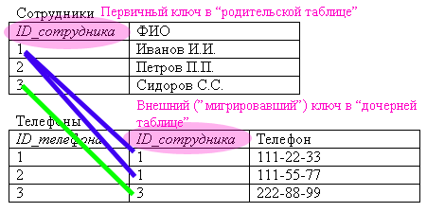
Внешний ключ
Внешний ключ (foreign key) – поле таблицы, предназначенное для хранения значения первичного ключа другой таблицы с целью организации связи между этими таблицами.
Внешний ключ в таблице может ссылаться и на саму «свою» таблицу. В таких случаях говорят о рекурсивном внешнем ключе.

Slide 28
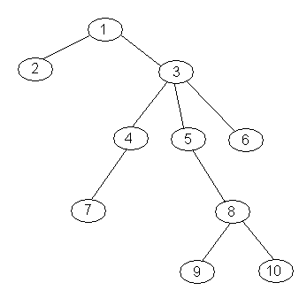
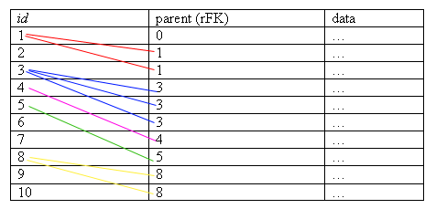
Пример рекурсивного внешнего ключа

Slide 29
Пустые внешние ключи
Возможна ситуация, когда внешний ключ вместо ссылки на существующую запись в таблице БД содержит «отсутствующее значение» NULL.
Такое положение можно трактовать как отсутствие какой-то части объекта.
Чтобы корректно работать с группами связанных таблиц, допускающих пустые внешние ключи, используется специфическая операция языка SQL – открытое соединение (внешнее соединение, outer join – будет рассмотрено позже).

Slide 30
Типы связей и их применение

Slide 31
Основные виды связей
Тип создаваемой связи зависит от того, как определены связанные столбцы. Основных видов связи три:
один ко многим;
многие ко многим;
один к одному.

Slide 32
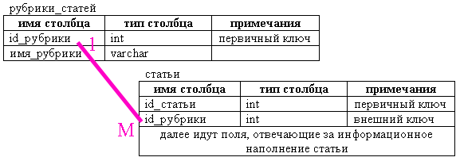
Связь один ко многим
Связь один ко многим самая распространённая. В этом типе связей у строки таблицы А может быть несколько совпадающих строк таблицы Б, но каждой строке таблицы Б может соответствовать только одна строка из А.

Slide 33
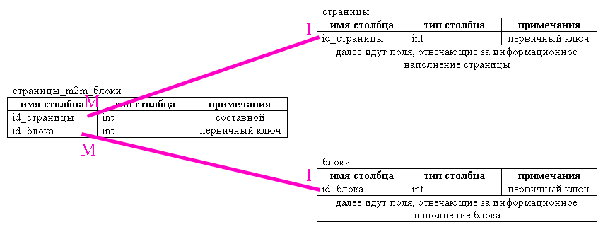
Связь многие ко многим
В связи многие ко многим строке таблицы А может сопоставляться несколько строк таблицы Б, и наоборот. Такие связи создаются определением третьей таблицы, которая называется таблицей соединения, чей первичный ключ состоит из внешних ключей А и Б.

Slide 34
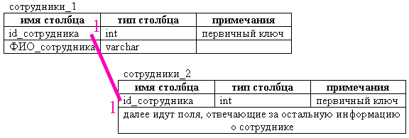
Связь один к одному
В связи один к одному одной строке таблицы А соответствует одна строка таблицы Б.
Эту связь можно использовать для:
разделения таблицы со многими столбцами;
изоляции части таблицы из соображений безопасности;
хранения кратковременных данных, которые можно легко удалить вместе со всей таблицей.

Slide 35
Идентифицирующие и неидентифицирующие связи
Связь между двумя таблицами может быть:
идентифицирующей – в дочернюю таблицу нельзя добавить запись, которой нет соответствия в родительской таблице (FK NOT NULL);
неидентифицирующей – в дочернюю таблицу можно добавить запись, которой нет соответствия в родительской таблице (FK NULL).

